Slide 1
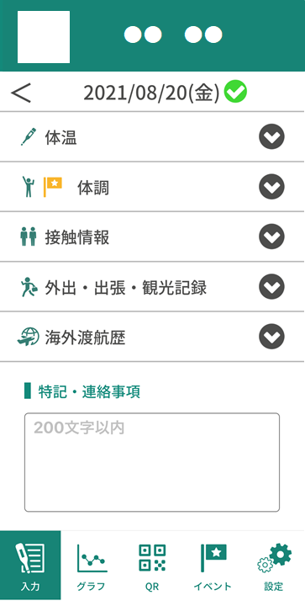
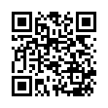
いちご一会とちぎ国体デモンストレーション【ペタンク】参加者用 「GLOBAL SAFETY」イベント登録手続き方法について
2022年5月28日に開催されますいちご一会とちぎ国体デモンストレーション【ペタンク】に参加される選手・監督、競技会運営担当者をはじめとする大会関係者等で、日々の体温・体調の記録をスマートフォンアプリケーション「GLOBAL SAFETY」にて行っている方は、次ページ以降の手続き方法に基づき、「イベント登録」を確実に行っていただきますようお願いいたします。
いちご一会とちぎ国体デモンストレーション【ペタンク】
イベント登録QRコード／イベント検索キーワード
イベント登録完了後
体調チェック項目ページが下図のようになります
【イベント登録QRコード】
【イベント検索キーワード】
seppmr68kr
大会独自の体調チェック項目が出てきます。
※上記QRコード及びイベント検索キーワードは、
同大会のみに使用できる内容です。

